Slide 1


Derivados Financieros 2
2022
Manu Maurette
Clase 2: Opciones
Notes:
1

Slide 2
Opciones
Definición
Una opción es un contrato que le da al dueño el derecho, pero no la obligación, de negociar un activo predeterminado, llamado también el activo subyacente por un precio determinado, llamado también precio de ejercicio en un tiempo en el futuro, llamada la fecha de expiración. Una opción call da al dueño el derecho a comprar y una put, el derecho a vender.
Jerga en ingles – lenguaje en el que encontrarán la mayoría de la bib.:
Activo subyacente – Underlying asset
Precio de ejercicio – Strike Price
Fecha de expiración – Expiry/Maturity
2

Slide 3
Precio de una Opción
El precio de mercado de una opción liquida negociada en un Exchange antes de expiración está determinado, como cualquier otro activo líquido, por oferta y demanda.
Cuando las opciones no son líquidas. Por ejemplo opciones muy OTM o muy ITM (Deep ITM, Deep OTM), el precio suele derivar de un modelo. Clave en los mercados OTC.
La teoría formal detrás de la valuación de derivados se baja en la ausencia de arbitraje. Será crucial tenerlo en cuenta siempre.
Vamos a dedicarle una buena parte del curso a estudiar modelos de precios de prima de Opciones

Slide 4
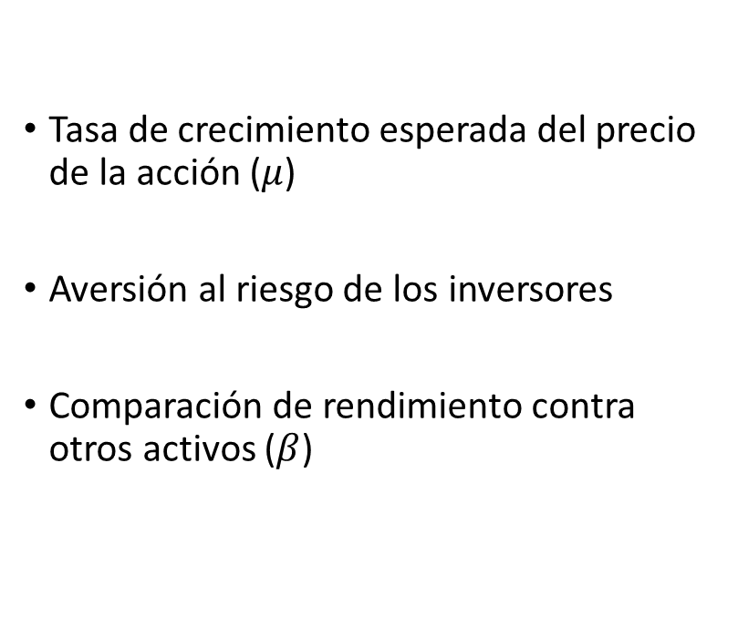
El precio de una Opción NO depende de:
Tasa de crecimiento esperada del precio de la acción ($μ$)
Aversión al riesgo de los inversores
Comparación de rendimiento contra otros activos ($β$)
El precio de una opción será unívocamente determinado por la ausencia de arbitraje.

Slide 5
El precio de una Opción SI depende de
Precio spot (S)
Precio de ejercicio (K)
Tiempo a Expiración (T) (Time to Maturity)
Volatilidad ($σ$)
Tasa de interés libre de riesgo (r) (Risk-free IR)
Dividendos (q)

Slide 6

Sensibilidad del precio respecto a los parámetros
Opciones Vanilla Europeas
Variable
Call
Put
S
+
–
K
–
+
T
?
?
$$σ$$
+
+
r
+
–
–
+
q

Slide 7
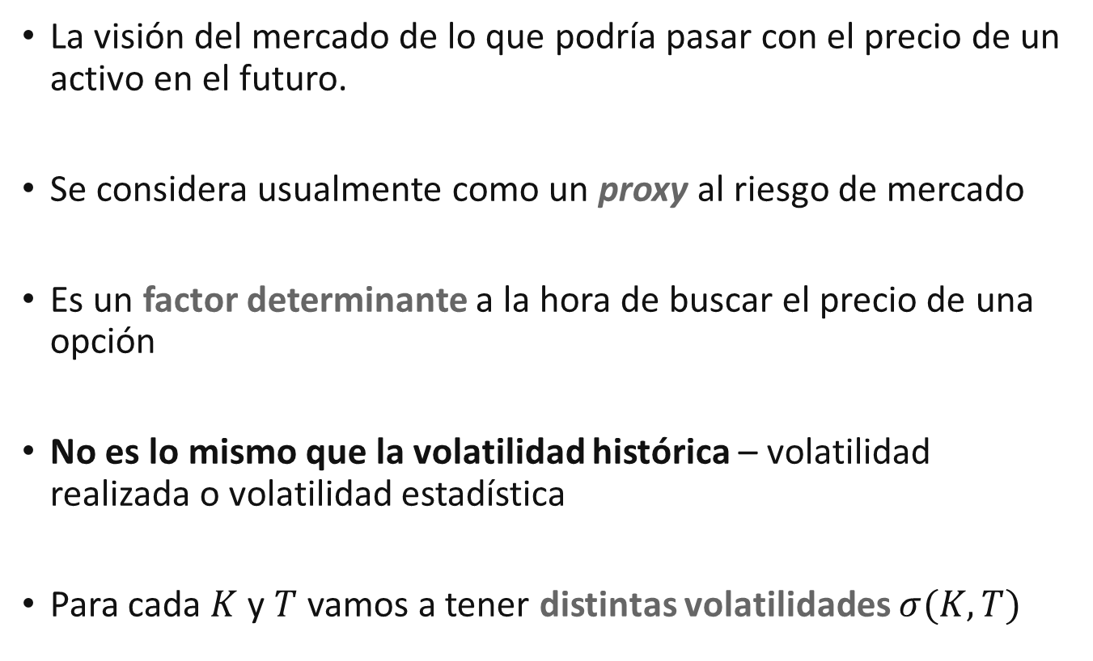
Volatilidad implícita
La visión del mercado de lo que podría pasar con el precio de un activo en el futuro.
Se considera usualmente como un proxy al riesgo de mercado
Es un factor determinante a la hora de buscar el precio de una opción
No es lo mismo que la volatilidad histórica – volatilidad realizada o volatilidad estadística
Para cada $K$ y $T$ vamos a tener distintas volatilidades $σ(K,T)$

Slide 8
Sonrisa (sesgo) de volatilidad
Antes del crash de 1987 (Black Monday), se asumía que la volatilidad implícita no dependía del strike en opciones de Equity. O por lo pronto que la dependencia era muy baja.
Desde 1987, el grafico de la volatilidad contra el strike que se ve en el mercado tanto para acciones como para índices ha tenido la forma general de una sonrisa (o mueca).
La volatilidad utilizada para poner precio a una opción de strike bajo (un call deep ITM o un put deep OTM) es significativamente más alto que el utilizado para una opción de strike mas alto (un call deep OTM o un put deep ITM)

Slide 9
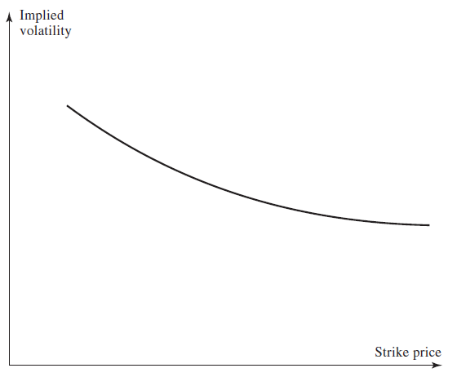
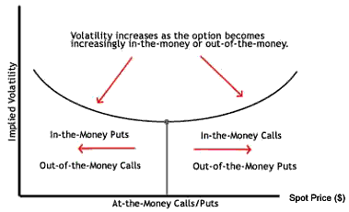
Sonrisa (sesgo) de volatilidad (2/2)
Fuente: Hull – Fig 20.3
Fuente: https://greeksoftinstitute.wordpress.com/2016/07/05/understanding-volatility-smile-skew/

Slide 10
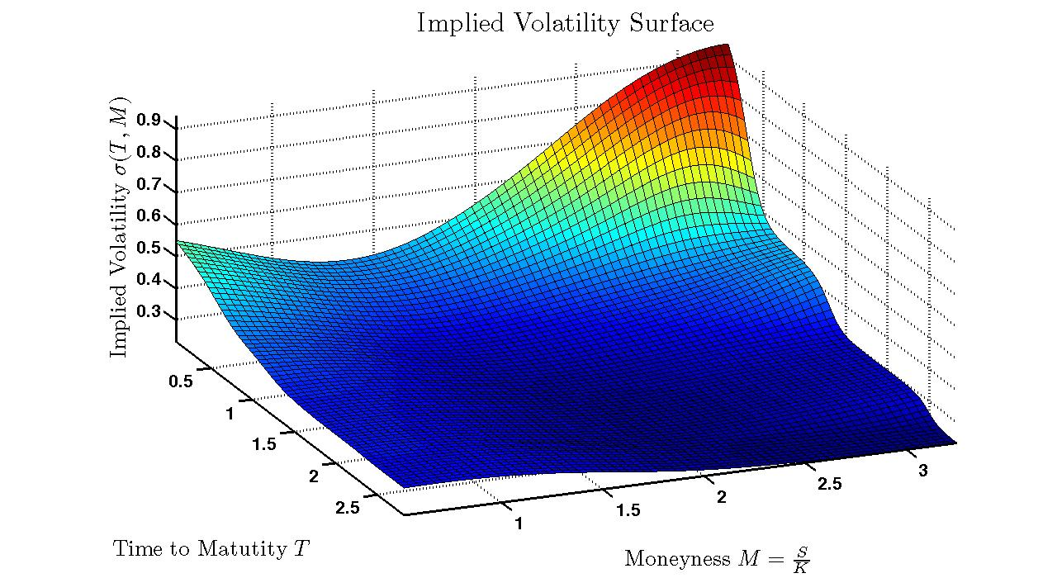
Superficie de volatilidad

Slide 11
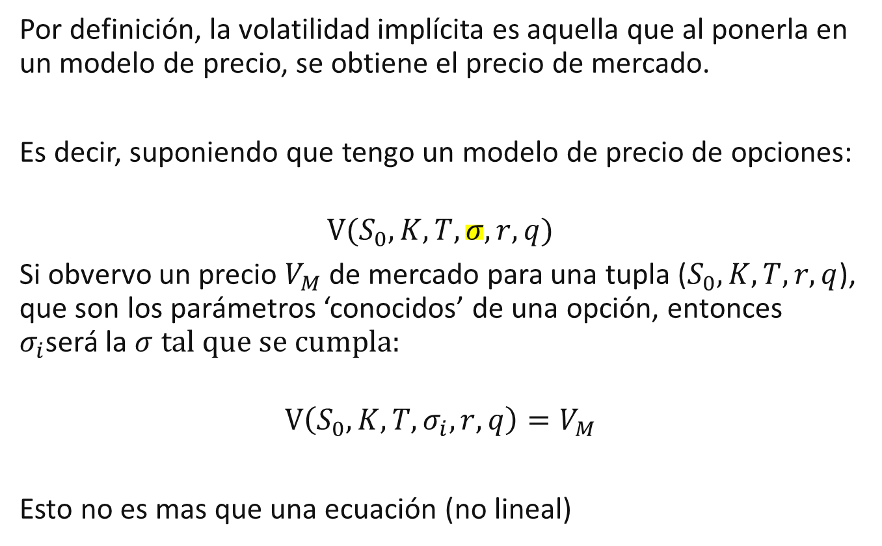
Volatilidad Implícita (cont)
Por definición, la volatilidad implícita es aquella que al ponerla en un modelo de precio, se obtiene el precio de mercado.
Es decir, suponiendo que tengo un modelo de precio de opciones:
$$V(S_{0},K,T,σ,r,q)$$
Si obvervo un precio $V_{M}$ de mercado para una tupla ($S_{0},K,T,r,q$), que son los parámetros ‘conocidos’ de una opción, entonces $σ_{i}$será la $σ tal que se cumpla:$
$$V\left(S_{0},K,T,σ_{i},r,q\right)=V_{M}$$
Esto no es mas que una ecuación (no lineal)

Slide 12
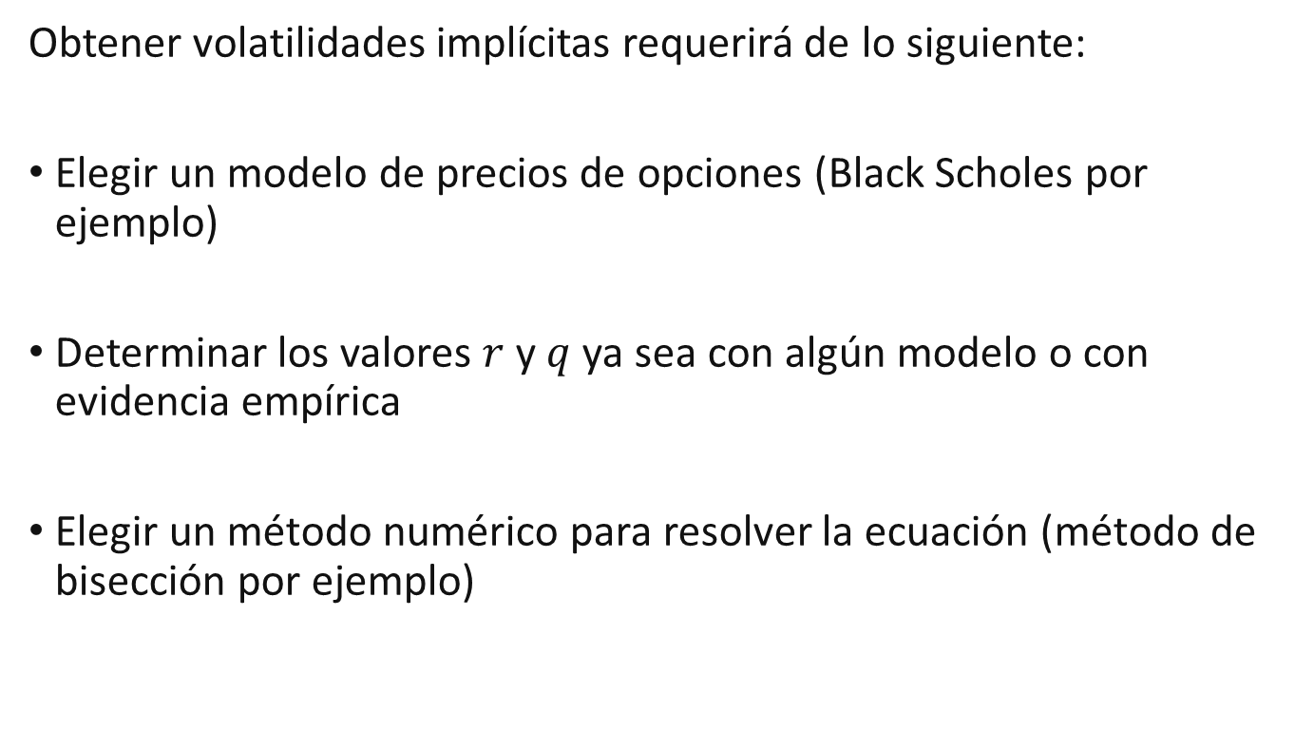
Volatilidad Implícita (cont)
Obtener volatilidades implícitas requerirá de lo siguiente:
Elegir un modelo de precios de opciones (Black Scholes por ejemplo)
Determinar los valores $r$ y $q$ ya sea con algún modelo o con evidencia empírica
Elegir un método numérico para resolver la ecuación (método de bisección por ejemplo)

Slide 13
Opciones Americanas
Una opción americana se define casi exactamente igual que una opción europea, con la diferencia que puede ser ejercida en cualquier momento de la vida de la opción.
Notar que las denominaciones americana y europea nada tienen que ver con el origen de los activos. Es una nomenclatura para referirse al modo posible de ejercicio.
Existen otras formas de ejercicio. Una bastante usada en el mundo de IR son las opciones de tipo bermuda, algo como un intermedio entre europeas y americanas – con fechas fijas en las que se puede ejercer.

Slide 14

Sensibilidad del precio respecto a los parámetros
Europeas
Americanas
Variable
C
P
C
P
S
+
–
+
–
K
–
+
–
+
T
?
?
+
+
$$σ$$
+
+
+
+
r
+
–
+
–
q
–
+
–
+

Slide 15
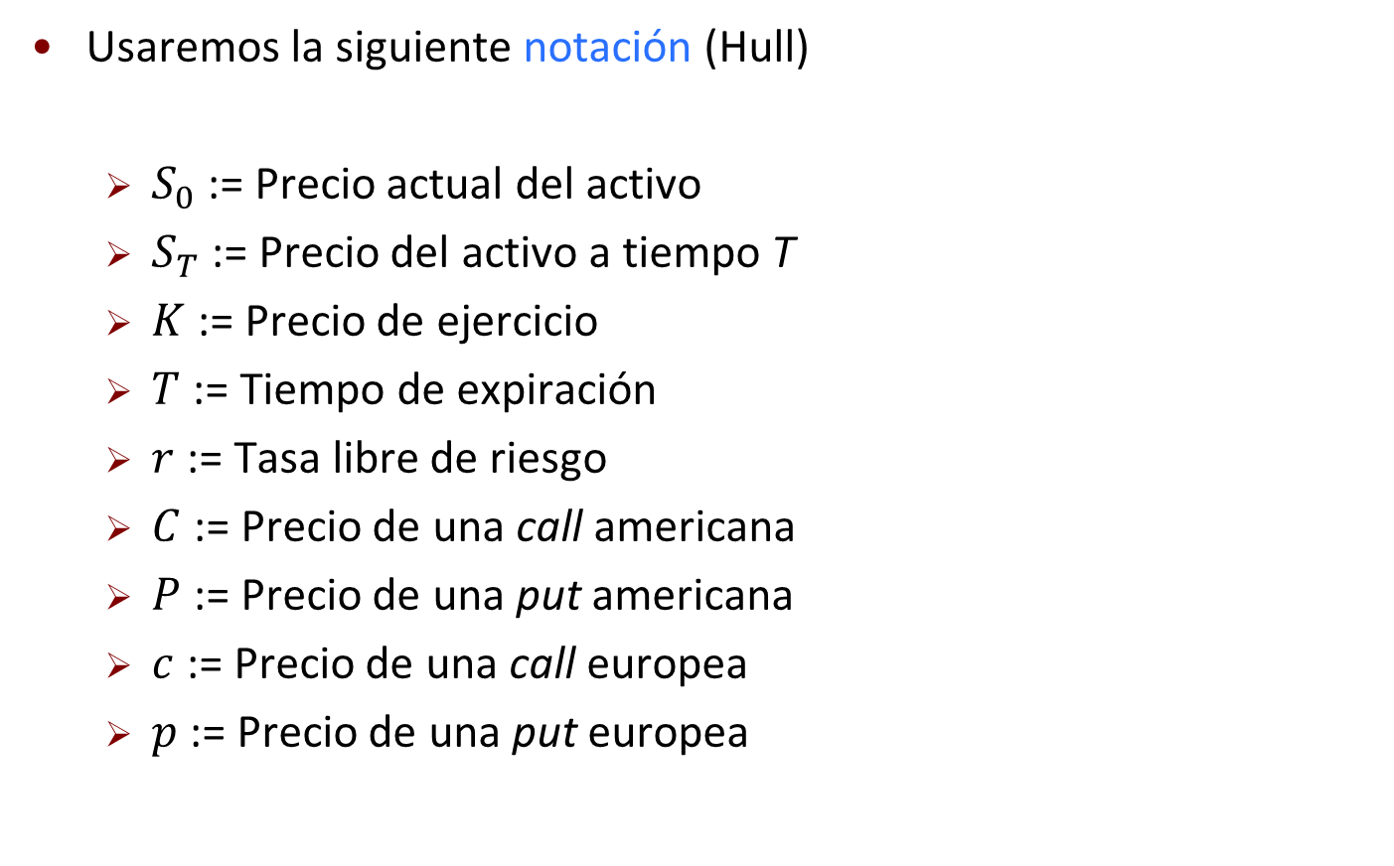
Cotas importantes en opciones - notación
Usaremos la siguiente notación (Hull)
  $S_{0}$ := Precio actual del activo
  $S_{T}$:= Precio del activo a tiempo T
  $K$ := Precio de ejercicio
  $T$ := Tiempo de expiración
  $r$ := Tasa libre de riesgo
  $C$ := Precio de una call americana
  $P$ := Precio de una put americana
  $c$ := Precio de una call europea
  $p$ := Precio de una put europea

Slide 16
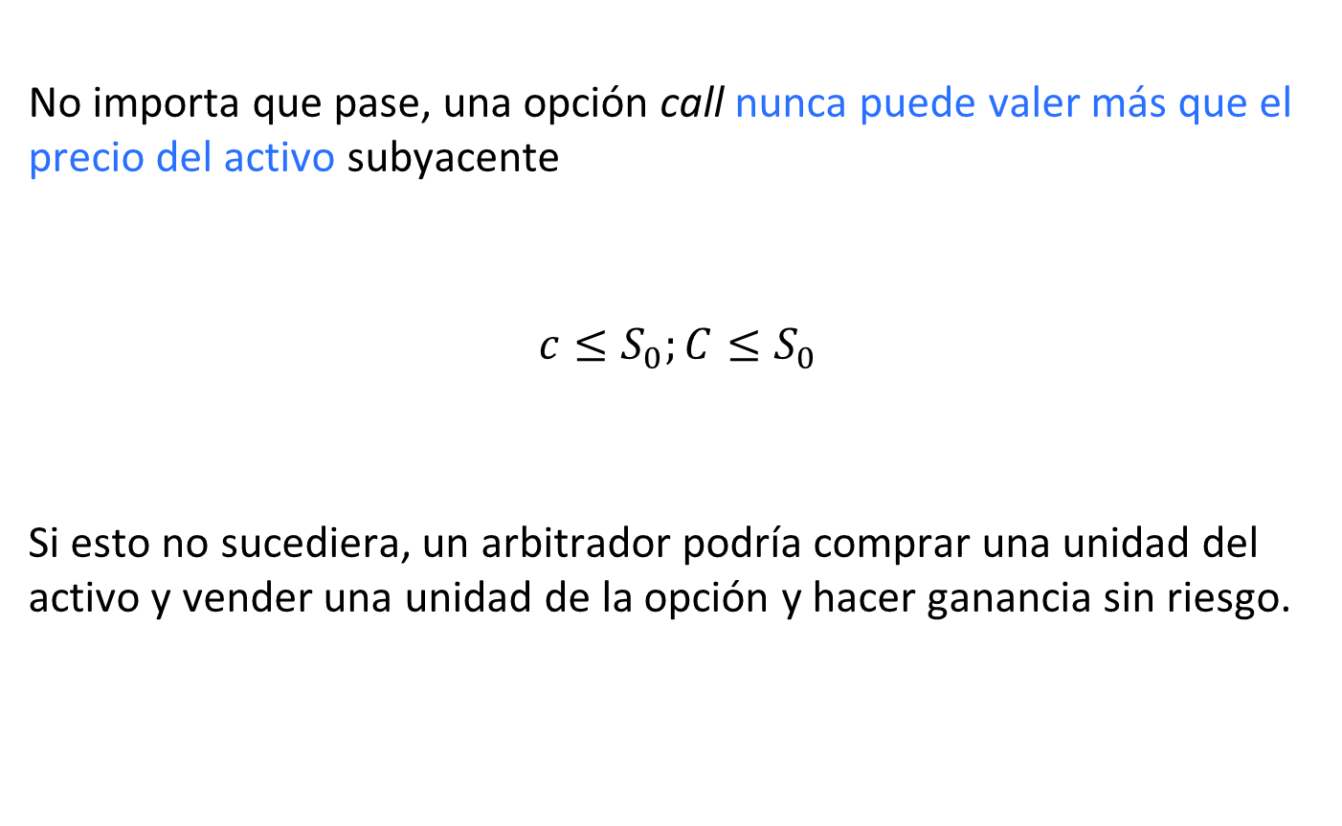
Cotas superiores (1/2)
No importa que pase, una opción call nunca puede valer más que el precio del activo subyacente
$$c≤S_{0};C≤S_{0}$$
Si esto no sucediera, un arbitrador podría comprar una unidad del activo y vender una unidad de la opción y hacer ganancia sin riesgo.

Slide 17
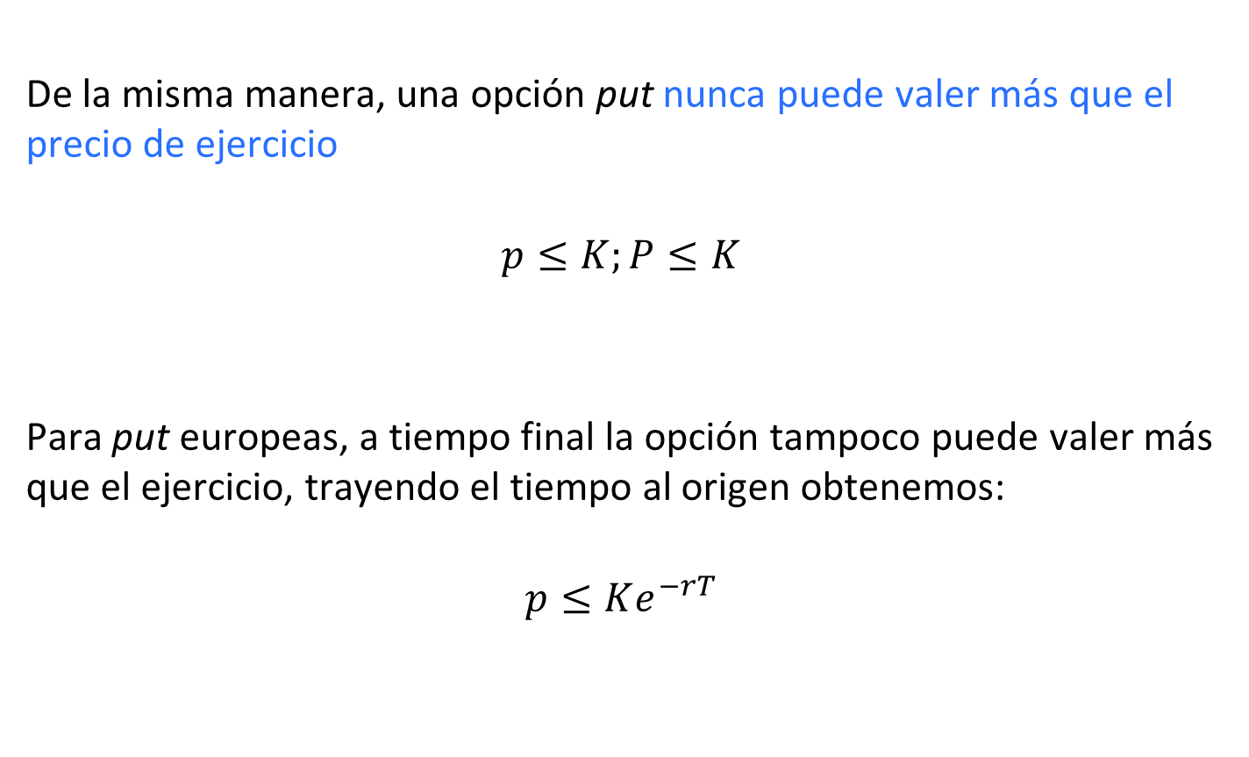
Cotas superiores (2/2)
De la misma manera, una opción put nunca puede valer más que el precio de ejercicio
$$p≤K;P≤K$$
Para put europeas, a tiempo final la opción tampoco puede valer más que el ejercicio, trayendo el tiempo al origen obtenemos:
$$p≤Ke^{−rT}$$

Slide 18
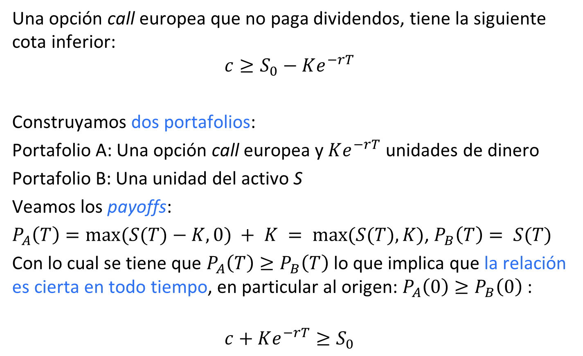
Cotas inferiores (1/2)
Una opción call europea que no paga dividendos, tiene la siguiente cota inferior:
$$c≥S_{0}−Ke^{−rT}$$
Construyamos dos portafolios:
Portafolio A: Una opción call europea y $Ke^{−rT}$ unidades de dinero
Portafolio B: Una unidad del activo S
Veamos los payoffs:
$P_{A}\left(T\right)=max⁡(S(T)−K, 0) + K = max⁡(S(T),K)$, $P_{B}\left(T\right)= S(T)$
Con lo cual se tiene que $P_{A}\left(T\right)≥P_{B}\left(T\right)$ lo que implica que la relación es cierta en todo tiempo, en particular al origen: $P_{A}\left(0\right)≥P_{B}\left(0\right)$ :
$$c+Ke^{−rT}≥S_{0}$$

Slide 19
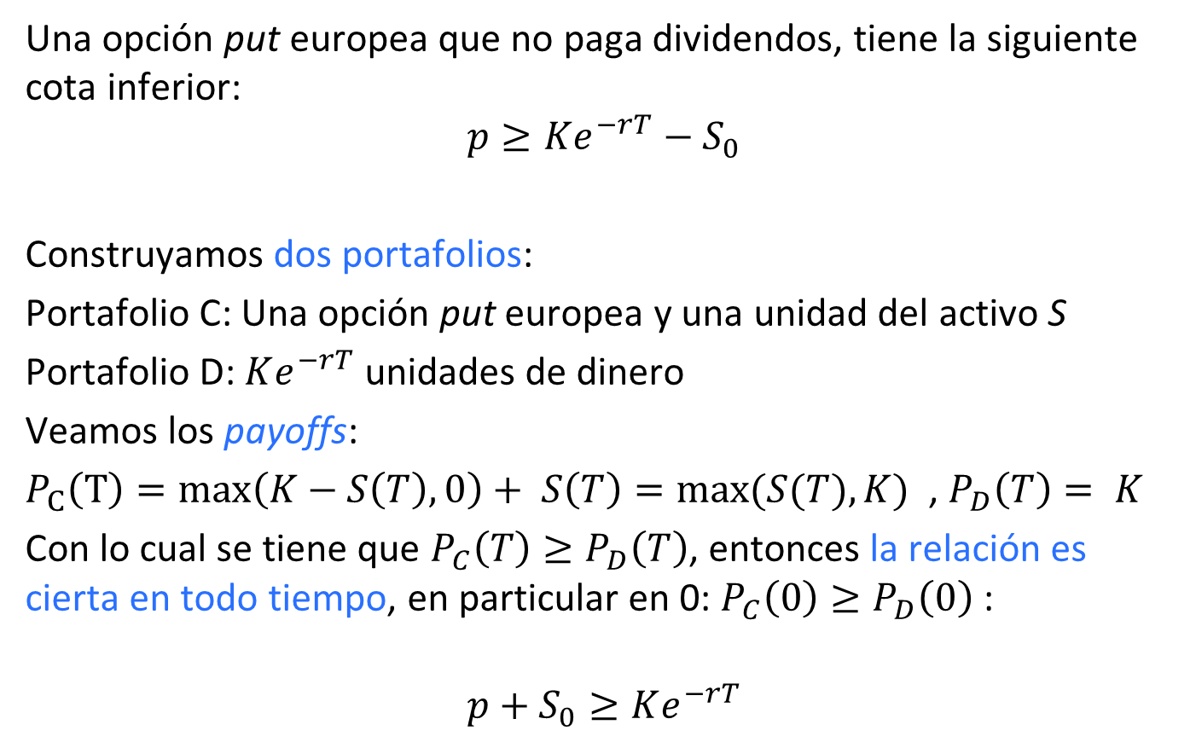
Cotas inferiores (2/2)
Una opción put europea que no paga dividendos, tiene la siguiente cota inferior:
$$p≥Ke^{−rT}−S_{0}$$
Construyamos dos portafolios:
Portafolio C: Una opción put europea y una unidad del activo S
Portafolio D: $Ke^{−rT}$ unidades de dinero
Veamos los payoffs:
$P_{C}\left(T\right)=\max\left(K−S\left(T\right), 0\right)+ S\left(T\right)=max⁡(S(T),K)$ , $P_{D}\left(T\right)= K$
Con lo cual se tiene que $P_{C}\left(T\right)≥P_{D}\left(T\right)$, entonces la relación es cierta en todo tiempo, en particular en 0: $P_{C}\left(0\right)≥P_{D}\left(0\right)$ :
$$p+S_{0}≥Ke^{−rT}$$

Slide 20
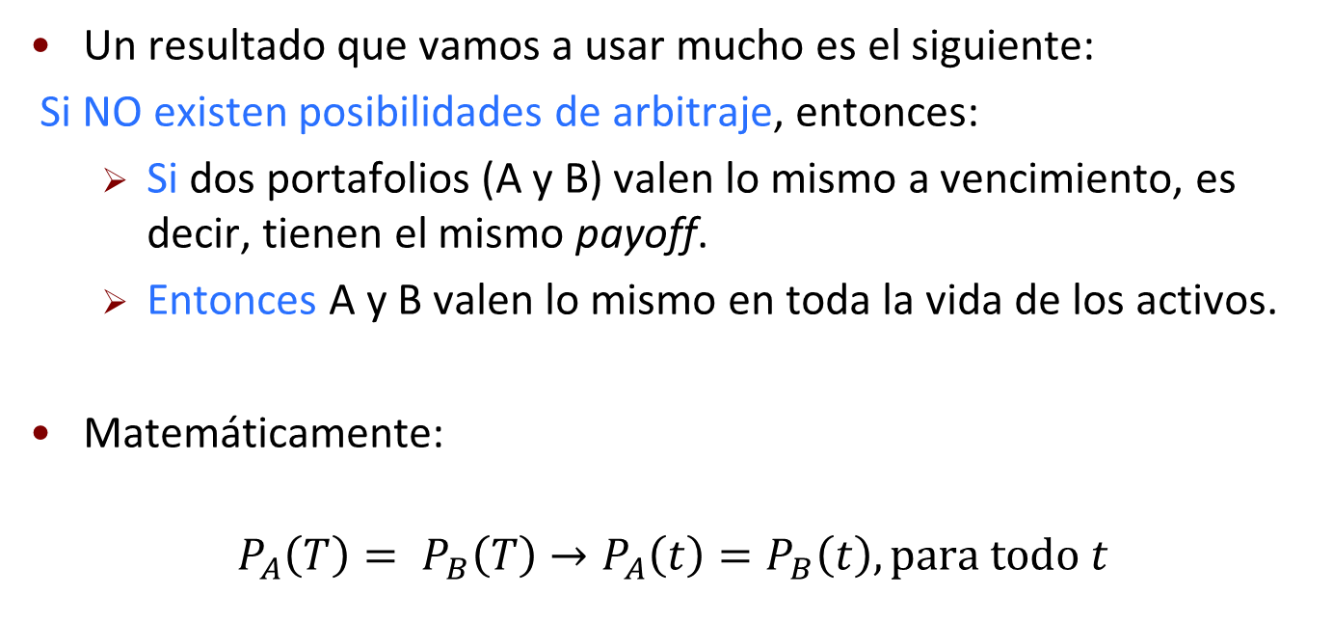
No arbitraje
Un resultado que vamos a usar mucho es el siguiente:
Si NO existen posibilidades de arbitraje, entonces:
  Si dos portafolios (A y B) valen lo mismo a vencimiento, es decir, tienen el mismo payoff.
  Entonces A y B valen lo mismo en toda la vida de los activos.
Matemáticamente:
$$P_{A}\left(T\right)= P_{B}\left(T\right)→P_{A}\left(t\right)=P_{B}\left(t\right), para todo t$$

Slide 21
No arbitraje – Paridad Put-Call (1/4)
Suponiendo conocido el precio de una Opción call Europea, veamos un argumento de no arbitraje para deducir el precio de un put Europeo (mismo underlying, strike y maturity)
Sean los siguientes dos portafolios:
  Portafolio A: Una call más $K$ unidades de dinero (money market)
  $$P_{A}=1 x c+K x B$$
  Portafolio B: Una put más una unidad del activo subyacente
  $$P_{B}=1 x p+1 x S$$

Slide 22
No arbitraje – Paridad Put-Call (2/4)
Veamos el valor de los portafolios a tiempo final:
  $P_{A}\left(T\right)=\max\left(S\left(T\right)−K,0\right)+K=\max{(S\left(T\right),K)}$
  $P_{B}\left(T\right)=\max\left(K−S\left(T\right),0\right)+S_{T}=\max{(K,S\left(T\right))}$
Es decir, sus payoffs son idénticos:
$$P_{A}\left(T\right)=P_{B}\left(T\right)$$
El valor de los portafolios entonces tienen que ser idénticos en todo tiempo desde inicio hasta expiración.

Slide 23
No arbitraje – Paridad Put-Call (3/4)
En particular, deben valer lo mismo al inicio. Veamos cuanto valen al inicio:
$$P_{A}(0)=c+Ke^{−rT}$$
$$P_{B}\left(0\right)=p+S_{0}$$
Igualándolos, dado que por no arbitraje deberían ser idénticos:
$$P_{A}\left(0\right)=c+Ke^{−rT}=p+S_{0}=P_{B}\left(0\right)$$

Slide 24
No arbitraje – Paridad Put-Call (4/4)
Es decir, se cumple que:
$$c−p=S_{0}−Ke^{−rT}$$
Esta relación es conocida como la paridad Put-Call. Notar que es válida para todo momento de la vida de las opciones:
$$c\left(t\right)−p\left(t\right)=S\left(t\right)−Ke^{−r(T−t)}$$
Esta relación es muy útil por ejemplo para:
  Construir Put sintética de no existir en el mercado
  Buscar Arbitrajes
  Calibrar/Validar modelos de precio

Slide 25
Relaciones entre Europeas y Americanas (1/2)
Dado que las opciones americanas tienen más opcionalidad… derecho, intuitivamente tenemos las siguientes dos relaciones:
(europea) $c≤C$ (americana)
y
(europea)$p≤P$ (americana)
Lo que NO es intuitivo, es que en el caso de las call que no paguen dividendos, también se puede ver que:
$$\text{(}\text{europea}\text{) }c≥C\text{ (}\text{americana}\text{)}$$
Con lo cual, $c=C$, y el precio de las dos opciones es idéntico
Es decir, NUNCA es óptimo ejercer la opción antes de vencimiento.

Slide 26
Call americano sin dividendos (1/2)
Veamos esto último:
“NUNCA es óptimo ejercer la call americana antes de vencimiento”
Ya vimos (Cotas Inferiores) que$c≥S_{0}−Ke^{−rT}$, como $C≥c$:
$$C≥S_{0}−Ke^{−rT}$$
Asumiendo $r>0$, lo anterior dice que siempre que $T>0, :$
$$rT>0→−rT<0→e^{−rT}<1→{−e}^{−rT}>−1→{−Ke}^{−rT}>−K$$
[vender] $C>S_{0}−K$ [ejercer]

Slide 27
Put americano sin dividendos
El valor de ejercicio de una opción de venta es $K−S(T)$. En una opción put europea
Este valor no puede capturarse hasta el vencimiento.
Antes del vencimiento, el valor de la opción de venta europea será una función del valor presente de lo que este ejercicio genera: $e^{−r\left(T−t\right)}(K−S(t))$.
El put americano da acceso inmediato en cualquier momento a $K− S$, a través del ejercicio.
En ciertas circunstancias, especialmente en los posiciones muy Deep ITM, con el tiempo restante hasta la expiración, este diferencial en las condiciones de ejercicio puede dar al put americano un valor extra sobre el put europeo correspondiente, incluso en ausencia de dividendos.

Slide 28

Otras relaciones PutCall
Americanas que no pagan dividendos:
$$S_{0}−K≤C−P≤S_{0}−Ke^{−rT}$$
Europeas que pagan dividendos:
$$c+D+Ke^{−rT}=p+S_{0}$$
Americanas que pagan dividendos:
$$S_{0}−D−K≤C−P≤S_{0}−Ke^{−rT}$$

Slide 29

Opciones Exóticas (y no tanto) (1/2)
Ejercicio:
  Europea – Solo en tiempo de ejercicio
  Bermuda – En tiempos predefinidos
  Americana – En cualquier momento
Dependen del camino:
  Asiaticas:${ Asia}_{C} =\max\left(∑w_{i}S\left(t_{i}\right)−K\right), 0)$
  Barreras: Se prenden o apagan cuando $S$ toca valores predeterminados
  Ventanas: Similares a las barreras pero se activin solo en tiempos determinados

Slide 30
Opciones Exóticas (y no tanto) (2/2)
Baskets: Dependen de mas de un subyacente
Spread: Dependen de la diferencia entre dos subyacentes
Opciones sobre otro tipo de subyacente:
  IRP: en bonos, en futuros de bonos, en swaps (Swaptions)
  Commodities:
  Indices
  CDSs

Slide 31
Modelos Matemáticos en Finanzas Cuantitativas
Fórmulas Cerradas / Aproximaciones analíticas
Modelos de árboles (lattices)
Modelos de Ecuaciones Diferenciales
Montecarlo
Ad-hoc

Slide 32


Otras relaciones PutCall - Binarias
Opciones Binarias-Digitales:
Una opción Binaria-Digital funciona de manera similar a una opción europea pero con los siguiente payoff:
$$CD_{L} \left(T\right)=I_{\{S\left(T\right)>K\}}$$
$$PD_{L} \left(T\right)=I_{\{S\left(T\right)<K\}}$$
Encontrar una relación de PutCall para este tipo de opciones

Slide 33
Python: Obtener los paneles como dataframes / volatilidad implicita
La idea del ejercicio es obtener paneles ‘limpios’ con la información necesaria para poder buscar sensibilidades
  NYSE con API Yahoo – hoy
Volatilidad implícita:
  Agregar una columna de volatilidad implícita a los paneles de opciones

Slide 34
Preguntas (Hull)
[11.2] ¿Cuál es un límite inferior para el precio de una opción call a 4 meses en una acción que no paga dividendos cuando el precio de la acción es de $28, el strike es de $25, y la tasa de interés libre de riesgo es del 8% anual?
[11.14] El precio de una call europea que expira en 6 meses y tiene un strike $30 es $2. El precio de la acción subyacente es $29, y se espera un dividendo de $0.50 en 2 meses y otra vez en 5 meses. Los tipos de interés (todos los vencimientos) son del 10%. ¿Cuál es el precio de un put que expira en 6 meses y tiene un strike de $30?
[11.25] Supongamos que $c_{1}$, $c_{2}$ y $c_{3}$ son los precios de las opciones call europeas con strikes $K_{1}$, $K_{2}$y $K_{3}$, resp., con $K_{3} > K_{2} > K_{1}$ y $K_{3} −K_{2}= K_{2} −K_{1}$. Todas las opciones tienen el mismo maturity Mostrar que $c_{2}≤ \frac{c_{1}+c_{3}}{2}$

Slide 35
Estrategias de Trading con Opciones (1/2)
Las opciones pueden usarse para construir estrategias de trading:
Las estrategias direccionales implican una expectativa sobre la dirección de los movimientos futuros del precio de las acciones.
Las estrategias no direccionales (también conocidas como neutrales) no se basan en la dirección futura: el operador es indiferente si el precio de las acciones sube o baja.
Las estrategias direccionales se pueden dividir en dos subgrupos:
estrategias alcistas (bullish): beneficio si el activo sube
estrategias bajistas (bearish): beneficio si el cativo baja

Slide 36
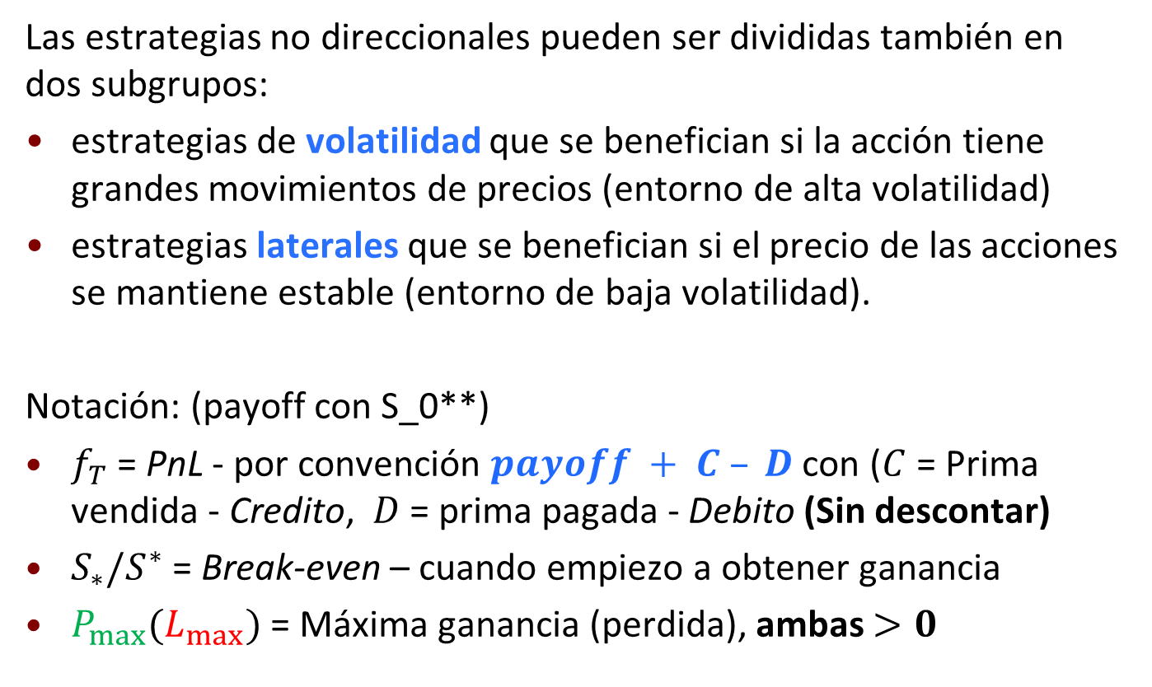
Estrategias de Trading con Opciones (2/2)
Las estrategias no direccionales pueden ser divididas también en dos subgrupos:
estrategias de volatilidad que se benefician si la acción tiene grandes movimientos de precios (entorno de alta volatilidad)
estrategias laterales que se benefician si el precio de las acciones se mantiene estable (entorno de baja volatilidad).
Notación: (payoff con S_0**)
$f_{T}$= PnL - por convención $payoff + C – D$con ($C$ = Prima vendida - Credito, $D$ = prima pagada - Debito (Sin descontar)
$S_{∗}/S^{∗}$= Break-even – cuando empiezo a obtener ganancia
$P_{max}⁡(L_{max})$= Máxima ganancia (perdida), ambas $>0$

Slide 37
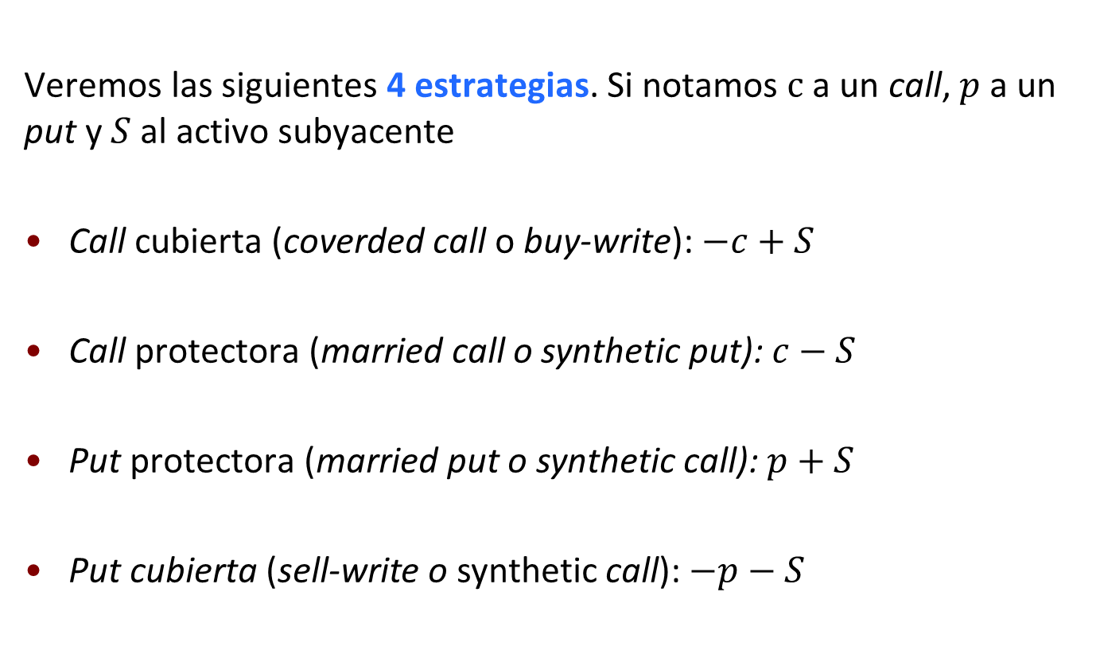
Una opción con su activo subyacente
Veremos las siguientes 4 estrategias. Si notamos $c$ a un call, $p$ a un put y $S$ al activo subyacente
Call cubierta (coverded call o buy-write): $−c+S$
Call protectora (married call o synthetic put): $c−S$
Put protectora (married put o synthetic call): $p+S$
Put cubierta (sell-write o synthetic call): $−p−S$

Slide 38
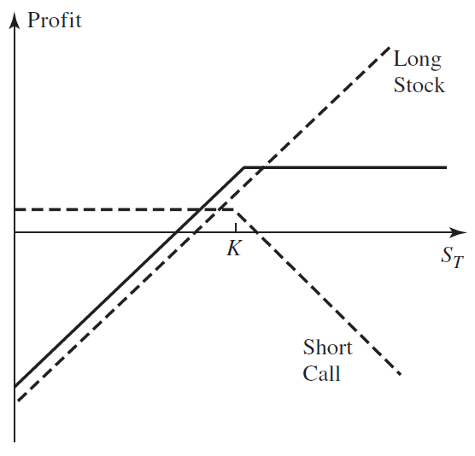
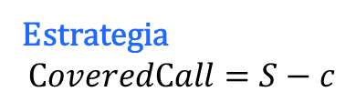
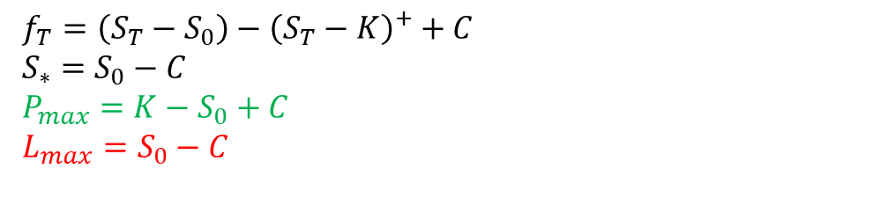
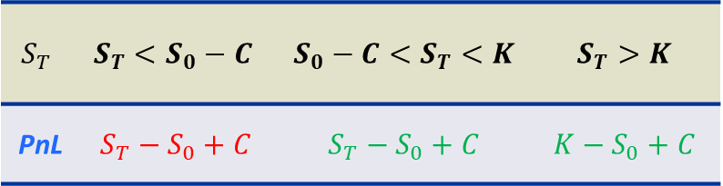
Covered Call – Call Cubierta
La estrategia consiste en comprar el activo y vender un call sobre el mismo. La posición long en el activo cubre al inversor en el caso de una suba del activo, que haría perder mucho valor al call vendido. Se dice escribir una call cubierta. Se recibe una prima
$f_{T}=\left(S_{T}−S_{0}\right)−{\left(S_{T}−K\right)}^{+}+C$
$S_{∗}=S_{0}−C$
$P_{max}={K−S}_{0}+C$
$L_{max}=S_{0}−C$
Estrategia
$$CoveredCall=S−c$$
$$S_{T}$$ | $$S_{T}<S_{0}−C$$ | $$S_{0}−C<S_{T}<K$$ | $$S_{T}>K$$
PnL | $$S_{T}−S_{0}+C$$ | $$S_{T}−S_{0}+C$$ | $$K−S_{0}+C$$
Fuente: Hull – Fig 12.1 (a)

Slide 39
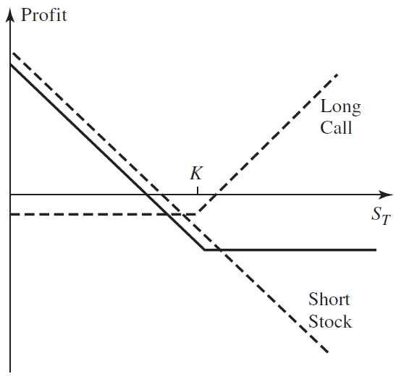
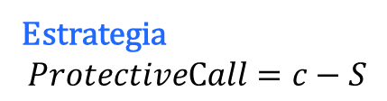
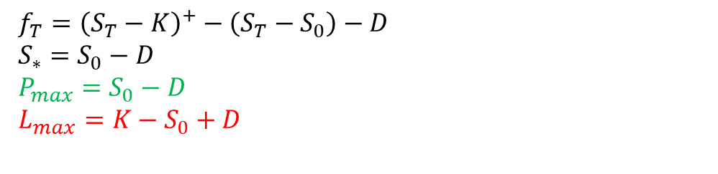
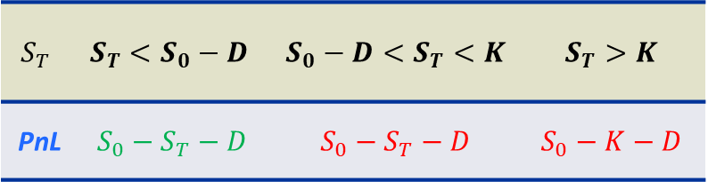
Protective Call – Call Protectora
La estrategia consiste en comprar un call y vender el activo subyacente. La posición long en el call protege al inversor en el caso de una suba del activo. Además mantiene la posibilidad de ganancia ante la caída del mismo. Se paga una prima
$f_{T}={\left(S_{T}−K\right)}^{+}−\left(S_{T}−S_{0}\right)−D$
$S_{∗}=S_{0}−D$
$P_{max}=S_{0}−D$
$L_{max}=K−S_{0}+D$
Estrategia
$$ProtectiveCall=c−S$$
$$S_{T}$$ | $$S_{T}<S_{0}−D$$ | $$S_{0}−D<S_{T}<K$$ | $$S_{T}>K$$
PnL | $${S_{0}−S}_{T}−D$$ | $${S_{0}−S}_{T}−D$$ | $$S_{0}−K−D$$
Fuente: Hull – Fig 12.1 (b)

Slide 40
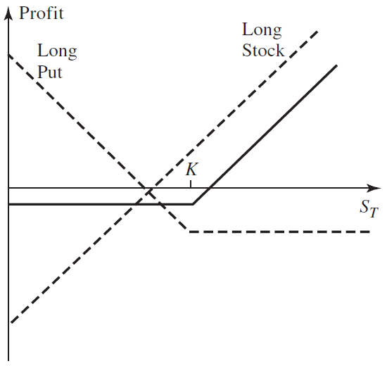
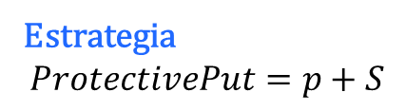
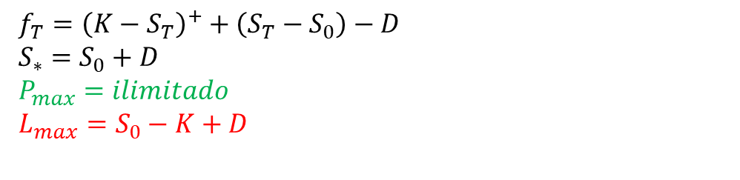
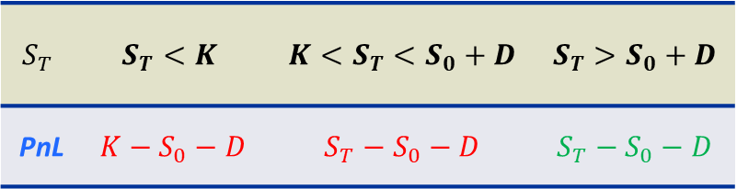
Protective Put – Put Protectora
La estrategia consiste en comprar el activo y comprar un put sobre el mismo. La posición long en el put protege al inversor en el caso de una baja del activo, y permite beneficios ‘ilimitados’ si el activo sube. Se paga una prima
$f_{T}={\left(K−S_{T}\right)}^{+}+\left(S_{T}−S_{0}\right)−D$
$S_{∗}=S_{0}+D$
$P_{max}=ilimitado$
$L_{max}=S_{0}−K+D$
Estrategia
$$ProtectivePut=p+S$$
$$S_{T}$$ | $$S_{T}<K$$ | $$K<S_{T}<S_{0}+D$$ | $$S_{T}>S_{0}+D$$
PnL | $${K−S}_{0}−D$$ | $$S_{T}−S_{0}−D$$ | $$S_{T}−S_{0}−D$$
Fuente: Hull – Fig 12.1 (c)

Slide 41
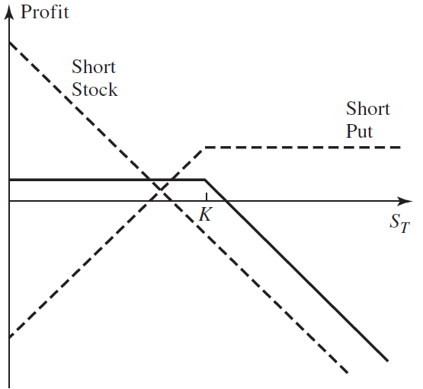
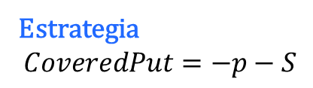
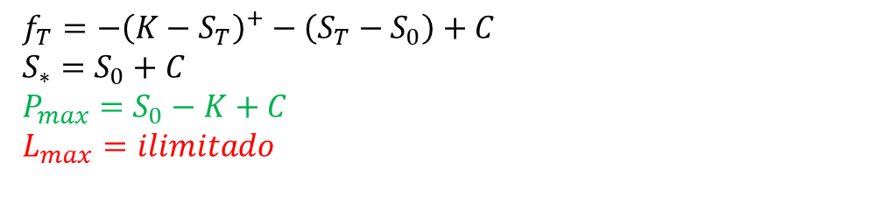
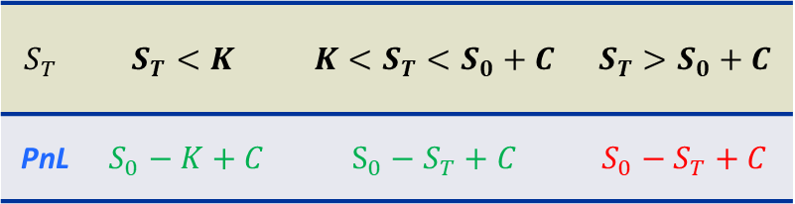
Covered Put – Put Cubierta
La estrategia consiste en vender el activo y a su vez vender un put sobre el mismo. La posición short en el activo cubre al inversor en el caso de una baja del activo, lo que haría subir mucho el valor del put vendido. Se recibe una prima
$f_{T}=−{\left(K−S_{T}\right)}^{+}−\left(S_{T}−S_{0}\right)+C$
$S_{∗}=S_{0}+C$
$P_{max}=S_{0}−K+C$
$L_{max}=ilimitado$
Estrategia
$$CoveredPut=−p−S$$
$$S_{T}$$ | $$S_{T}<K$$ | $$K<S_{T}<S_{0}+C$$ | $$S_{T}>S_{0}+C$$
PnL | $$S_{0}−K+C$$ | $$S_{0}−S_{T}+C$$ | $${S_{0}−S}_{T}+C$$
Fuente: Hull – Fig 12.1 (d)

Slide 42
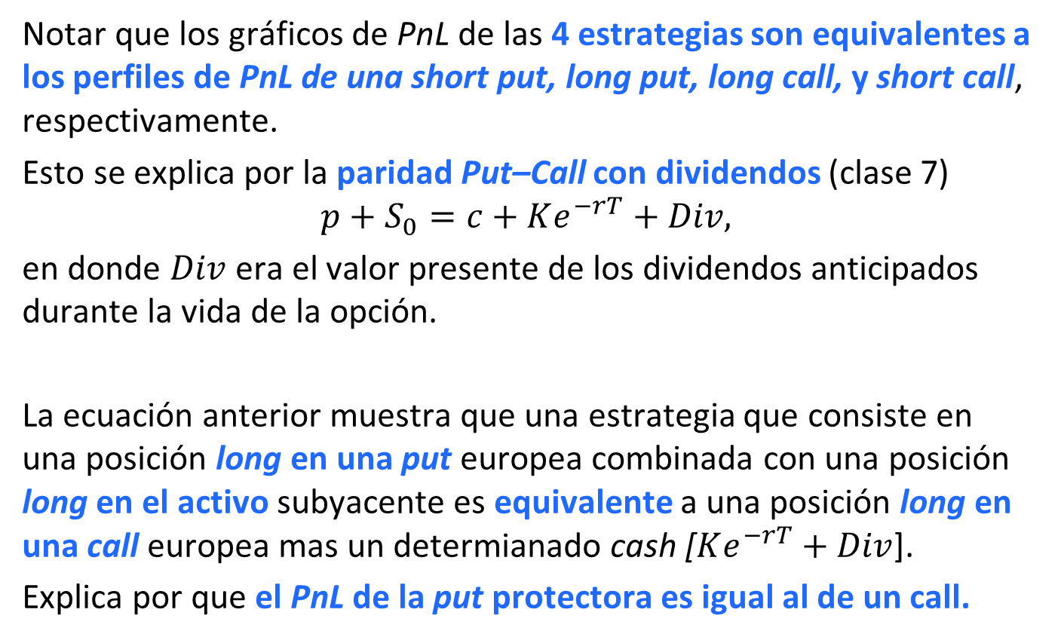
Estrategias equivalentes
Notar que los gráficos de PnL de las 4 estrategias son equivalentes a los perfiles de PnL de una short put, long put, long call, y short call, respectivamente.
Esto se explica por la paridad Put–Call con dividendos (clase 7)
$$p+S_{0}=c+Ke^{−rT}+Div,$$
en donde $Div$ era el valor presente de los dividendos anticipados durante la vida de la opción.
La ecuación anterior muestra que una estrategia que consiste en una posición long en una put europea combinada con una posición long en el activo subyacente es equivalente a una posición long en una call europea mas un determianado cash [$Ke^{−rT}+Div$].
Explica por que el PnL de la put protectora es igual al de un call.

Slide 43
Estrategias de tipo spread
Las estrategias de tipo spread involucran tomar posición en dos o mas opciones del mismo tipo sobre un mismo activo subyacente. Veremos las siguientes:
Bull Spread (alcista)
Bear Spread (bajista)
Butterfly Spread (no direccional*)
Calendar Spread (direccional moderada)

Slide 44
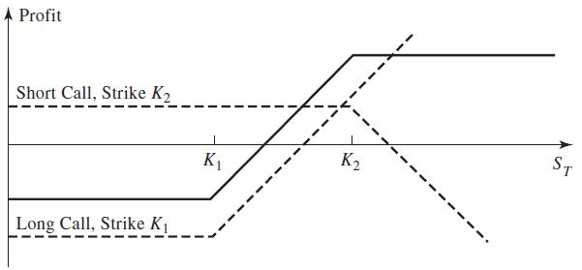
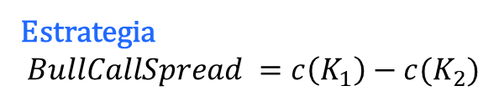


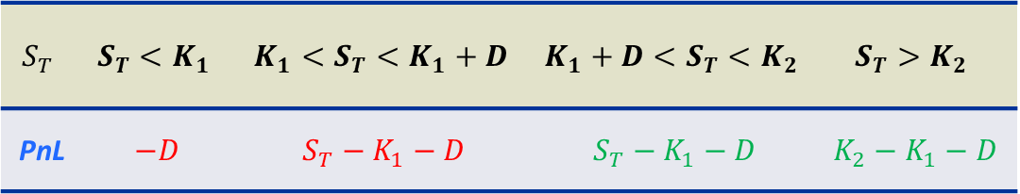
Bull Call Spread
Se trata de un spread vertical que consiste en una posición long en una opción call ATM con un strike $K_{1}$, y una posición short en una opción call OTM con un strike mas alto $K_{2}$. La perspectiva del trader es alcista. Se paga
$f_{T}={\left(S_{T}−K_{1}\right)}^{+}−{\left(S_{T}−K_{2} \right)}^{+}−D$
$S_{∗}=K_{1}+D$
$P_{max}=K_{2}−K_{1}−D$
$L_{max}=D$
Estrategia
$$BullCallSpread =c\left(K_{1}\right)−c(K_{2})$$
Fuente: Hull – Fig 12.2
$$S_{T}$$ | $$S_{T}<K_{1}$$ | $$K_{1}<S_{T}<K_{1}+D$$ | $$K_{1}+D<S_{T}<K_{2}$$ | $$S_{T}>K_{2}$$
PnL | $$−D$$ | $S_{T}−K_{1}−D$ | $S_{T}−K_{1}−D$ | $$K_{2}−K_{1}−D$$

Slide 45
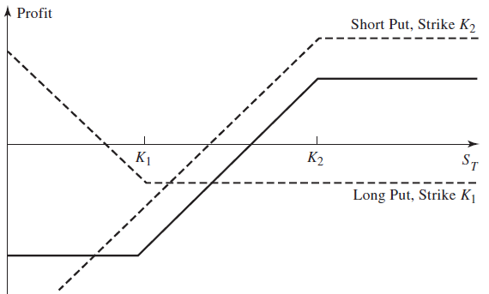



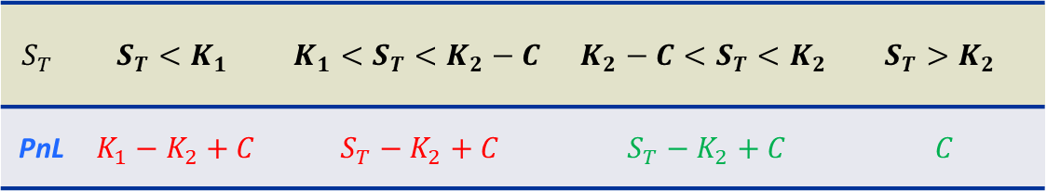
Bull Put Spread
Se trata de un spread vertical que consiste en una posición long en una opción put cercana OTM con un strike $K_{1}$, y una posición short en un otra opción put OTM con un strike mas alto $K_{2}$. La vision del trader es alcista. Se recibe
$f_{T}={\left(K_{1}−S_{T}\right)}^{+}−{\left(K_{2}−S_{T} \right)}^{+}+C$
$S_{∗}=K_{2}−C$
$P_{max}=C$
$L_{max}=K_{2}−K_{1}−C$
Estrategia
$$BullPutSpread =p\left(K_{1}\right)−p(K_{2})$$
Fuente: Hull – Fig 12.3
$$S_{T}$$ | $$S_{T}<K_{1}$$ | $$K_{1}<S_{T}<K_{2}−C$$ | $$K_{2}−C<S_{T}<K_{2}$$ | $$S_{T}>K_{2}$$
PnL | $$K_{1}−K_{2}+C$$ | ${S_{T}−K}_{2}+C$ | ${S_{T}−K}_{2}+C$ | $$C$$

Slide 46
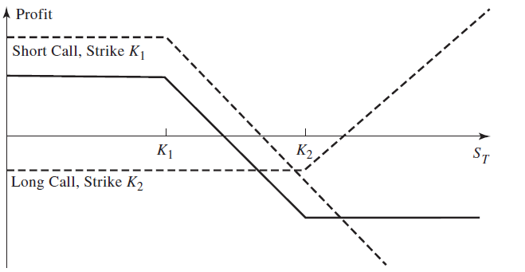
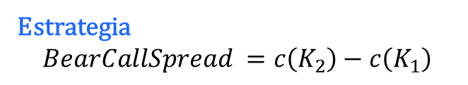


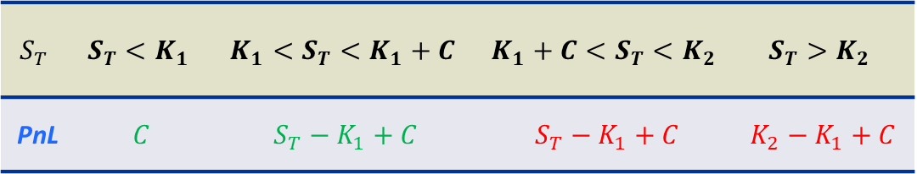
Bear Call Spread
Se trata de un spread vertical que consiste en una posición short en una opción call OTM con un strike $K_{1}$, y una posición long en otra opción call OTM con un strike mas alto $K_{2}$. La perspectiva del trader es bajista. Se recibe
$f_{T}={\left(S_{T}−K_{2}\right)}^{+}−{\left(S_{T}−K_{1}\right)}^{+}+C$
$S_{∗}=K_{1}+C$
$P_{max}=C$
$L_{max}=K_{2}−K_{1}−C$
Estrategia
$$BearCallSpread =c\left(K_{2}\right)−c\left(K_{1}\right)$$
Fuente: Hull – Fig 12.5
$$S_{T}$$ | $$S_{T}<K_{1}$$ | $$K_{1}<S_{T}<K_{1}+C$$ | $$K_{1}+C<S_{T}<K_{2}$$ | $$S_{T}>K_{2}$$
PnL | $$C$$ | $S_{T}−K_{1}+C$ | $S_{T}−K_{1}+C$ | $$K_{2}−K_{1}+C$$

Slide 47
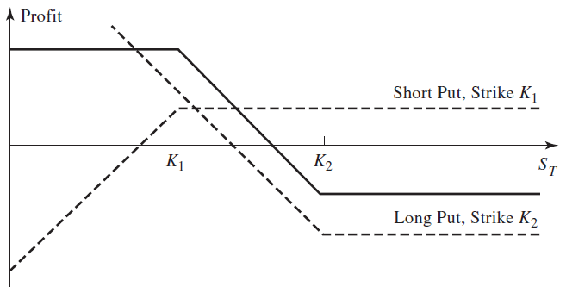
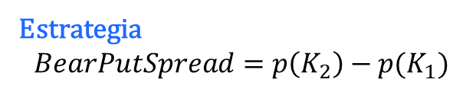



Bear Put Spread
Se trata de un spread vertical que consiste en una posición short en una opción put OTM con un strike $K_{1}$, y una posición long en un otra opción put ATM con un strike mas alto $K_{2}$. La perspectiva del trader es bajista. Se paga
$f_{T}={\left(K_{2}−S_{T}\right)}^{+}−{\left(K_{1}−S_{T}\right)}^{+}−D$
$S_{∗}=K_{2}−D$
$P_{max}=K_{2}−K_{1}−D$
$L_{max}=D$
Estrategia
$$BearPutSpread=p\left(K_{2}\right)−p(K_{1})$$
Fuente: Hull – Fig 12.4
$$S_{T}$$ | $$S_{T}<K_{1}$$ | $$K_{1}<S_{T}<K_{2}−C$$ | $$K_{2}−C<S_{T}<K_{2}$$ | $$S_{T}>K_{2}$$
PnL | $$K_{1}−K_{2}−D$$ | ${S_{T}−K}_{2}−D$ | ${S_{T}−K}_{2}−D$ | $$−D$$

Slide 48





Call Butterfly Spread
Se trata de un spread lateral que consiste en una posición long en una opción call ITM con un strike $K_{1}$, y una posición short en dos opciones call ATM con un strike $K_{2}$ y una posición long en una call OTM con strike $K_{3}$. $K_{1}<K_{2}<K_{3}$y$K_{3}−K_{2}=K_{2}−K_{1}=κ$. Se paga
$f_{T}={\left(S_{T}−K_{1}\right)}^{+}−2{\left(S_{T}−K_{2}\right)}^{+}+(S_{T}−K_{3})−D$
${ S}_{∗} =K_{1}+D$ / $S_{∗}=K_{3}−D$
$P_{max}=κ−D$
$L_{max}=D$
Estrategia
$$CallButterfly =c\left(K_{1}\right)−2c\left(K_{2}\right)+c(K_{3})$$
Fuente: Hull – Fig 12.6
$$S_{T}$$ | $$S_{T}<K_{1}$$ | $$K_{1}<S_{T}<K_{1}+D$$ | $$K_{1}+D<S_{T}<K_{2}$$ | $$K_{2}<S_{T}<K_{3}−D$$ | $$K_{3}−D<S_{T}<K_{3}$$ | $$S_{T}>K_{3}$$
PnL | $$−D$$ | $S_{T}−K_{1}−D$ | $$S_{T}−K_{1}−D$$ | ${K_{3}−S}_{T}−D$ | $${K_{3}−S}_{T}−D$$ | $$−D$$

Slide 49




Put Butterfly Spread
Se trata de un spread lateral que consiste en una posición long en una opción put ITM con un strike $K_{1}$, y una posición short en dos opciones put ATM con un strike $K_{2}$ y una posición long en una put OTM con strike $K_{3}$. $K_{1}<K_{2}<K_{3}$y$K_{3}−K_{2}=K_{2}−K_{1}=κ$. Se paga
$f_{T}=$ ${\left(K_{1}−S_{T}\right)}^{+}−2{\left(K_{2}−S_{T}\right)}^{+}+{\left(K_{3}−S_{T}\right)}^{+}−D$
$S_{∗}=K_{1}+D$ / $S_{∗}=K_{3}−D$
$P_{max}=κ−D$
$L_{max}=D$
Estrategia
$$PutButterfly =p\left(K_{1}\right)−2p\left(K_{2}\right)+p(K_{3})$$
Fuente: Hull – Fig 12.7
$$S_{T}$$ | $$S_{T}<K_{1}$$ | $$K_{1}<S_{T}<K_{1}+D$$ | $$K_{1}+D<S_{T}<K_{2}$$ | $$K_{2}<S_{T}<K_{3}−D$$ | $$K_{3}−D<S_{T}<K_{3}$$ | $$S_{T}>K_{3}$$
PnL | $$−D$$ | $S_{T}−K_{1}−D$ | $$S_{T}−K_{1}−D$$ | ${K_{3}−S}_{T}−D$ | $${K_{3}−S}_{T}−D$$ | $$−D$$

Slide 50


Calendar Spreads (1/3)
Un spread de calendario se puede crear vendiendo una opción call europea con un cierto strike y vencimiento $T_{1}$ y comprando una opción call europea de vencimiento más largo $T_{2}$ con el mismo strike. Cuanto más larga es la madurez de una opción, más caro suele ser. Un calendar por lo general requiere una inversión inicial.
Fuente: Hull – Fig 12.8

Slide 51
Calendar Spreads (2/3)
El inversor obtiene un beneficio si el precio del subyacente al vencimiento de la opción de vencimiento corto está cerca del strike. Sin embargo, se produce una pérdida cuando el precio del subyacente está muy por encima o muy por debajo de este strike.
En un spread neutro, se elige un strike ATM
En un spread alcista, un strike OTM (para calls)
En un spread bajista un strike ITM (para calls).
Existen las reverse calendar spread. El inversor compra una opción de corto vencimiento y vende una de largo vencimiento. La ganancia se obtiene si el subyacente al momento del vencimiento corto se encuentra muy por encima o debajo del strike. Sin embargo, se incurrirá en una perdida si termina cerca del mismo.

Slide 52

Calendar Spreads (3/3)
Los spreads de calendario se pueden también crear con puts.
El inversor compra una opción put de vencimiento largo y vende una opción de put de vencimiento corto.
Fuente: Hull – Fig 12.9

Slide 53
Estrategias combinadas
Las estrategias combinadas involucran tomar posición en dos o mas opciones combinando puts y calls sobre un mismo activo subyacente. Veremos las siguientes:
Box Spread
Straddle (no direccional)
Strangle (no direccional*)

Slide 54





Straddle
Esta es una estrategia de volatilidad (no direccional) que consiste en comprar un call ATM y un put ATM con mismo strike $K$. Busco un movimiento grande del activo subyacente. Se paga
$f_{T}={\left(S_{T}−K\right)}^{+}+{\left(K−S_{T}\right)}^{+}−D$
${ S}_{∗} =K+D$ / $S_{∗}=K−D$
$P_{max}=ilimitado$
$L_{max}=D$
Estrategia
$$Straddle =c\left(K\right)+p\left(K\right)$$
Fuente: Hull – Fig 12.10
$$S_{T}$$ | $$S_{T}<K−D$$ | $$K−D<S_{T}<K$$ | $$K<S_{T}<K+D$$ | $$S_{T}>K+D$$
PnL | $$K−S_{T}−D$$ | $K−S_{T}−D$ | $S_{T}−K−D$ | $$S_{T}−K−D$$

Slide 55





Strangle
Esta es una estrategia de volatilidad (no direccional) que consiste en comprar un call OTM con strike $K_{2}$ y un put OTM con strike $K_{1}$, con $K_{1}<K_{2}$. Busco gran movimiento de $S$. Más me alejo del ATM, más barato será. Se paga
$f_{T}={\left(S_{T}−K_{2}\right)}^{+}+{\left(K_{1}−S_{T}\right)}^{+}−D$
${ S}_{∗} =K_{2}+D$ / $S_{∗}=K_{1}−D$
$P_{max}=ilimitado$
$L_{max}=D$
Estrategia
$$Straddle =c\left(K_{2}\right)+p\left(K_{1}\right)$$
Fuente: Hull – Fig 12.12
$$S_{T}$$ | $$S_{T}<K_{1}−D$$ | $K_{1}−D<S_{T}<K_{1}$ | $K_{1}<S_{T}<K_{2}$ | $$K_{2}<S_{T}<K_{2}+D$$ | $$S_{T}>K_{2}+D$$
PnL | $$K_{1}−S_{T}−D$$ | $K_{1}−S_{T}−D$ | $$−D$$ | $S_{T}−K_{2}−D$ | $$S_{T}−K_{2}−D$$

Slide 56
Escribir un Straddle o un Strangle
Ambas estrategias vistas recién se consideran long. Existen las respectivas versiones short. (Se recibe)
Escribir un straddle significa estar en la posición contraria. Resulta de vender un call y un put con mismo strike (ATM) y mismo vencimiento. Es una estrategia de mucho riesgo. Si el precio del subyacente permanece cerca del strike hay un beneficio, sin embargo la pérdida potencial ante un movimiento (en cualquier dirección!) es ilimitada*
Escribir un strangle puede ser apropiado para un inversor que estima que grandes movimientos del subyacente es poco probable. Al igual que con un straddle, la venta de un strangle es una estrategia muy riesgosa (algo menos que la del straddle)

Slide 57




Box Spreads
Esta estrategia no direccional (de arbitraje para Europeas) se puede ver como la combinación de un bull call y un bear put. Consiste en estar long una put ITM con strike $K_{2}$, y short una put OTM con strike $K_{1}$, long una call ITM con strike $K_{1}$, y short una call OTM con strike $K_{2}$. Asumiendo $K_{1}−K_{2}≥ D −\text{Se} \text{paga}$*
$f_{T}={\left(K_{1}−S_{T}\right)}^{+}−{\left(K_{2}−S_{T}\right)}^{+}{+\left(S_{T}−K_{2}\right)}^{+}−{\left(S_{T}−K_{1}\right)}^{+}−D=K_{1}−K_{2}−D$
$P_{max}=K_{2}−K_{1}+D$
Estrategia
$$BoxSpr =p\left(K_{1}\right)−p\left(K_{2}\right)+c\left(K_{2}\right)−c\left(K_{1}\right)$$
$$S_{T}$$ | $$S_{T}<K_{1}$$ | $$K_{1}<S_{T}<K_{2}+D$$ | $$K_{2}+D<S_{T}<K_{2}$$ | $$S_{T}>K_{2}$$
PnL | $$K_{1}−K_{2}−D$$ | $$K_{1}−K_{2}−D$$ | $$K_{1}−K_{2}−D$$ | $$K_{1}−K_{2}−D$$

Slide 58





Forward sintético
La estrategia consiste en comprar un call ATM y vender un put ATM sobre el mismo activo y la misma fecha de vencimiento. Replica un contrato forward a precio $K$ y vencimiento el de las opciones. Se paga o se recibe ($H$)
$f_{T}={\left(S_{T}−K\right)}^{+}−{\left(K−S_{T}\right)}^{+}+H=S_{T}−K+H$
$S_{∗}=K−H$
$P_{max}=ilimitado$
$L_{max}=K−H$
Estrategia
$$ForwardSintetico=c−p$$
$$S_{T}$$ | $$S_{T}<K−H$$ | $$K−H<S_{T}<K$$ | $$S_{T}>K$$
PnL | $$S_{T}−K+H$$ | $$S_{T}−K+H$$ | $$S_{T} −K+H$$
Fuente: https://financetrainingcourse.com/

Slide 59





Combo – Risk Reversal
La estrategia consiste en comprar un call OTM de strike $K_{2}$ y vender un put OTM con un strike menor, $K_{1}$. La visión es alcista. Se paga o recibe ($H$)
$f_{T}={\left(S_{T}−K_{2}\right)}^{+}−{\left({K_{1}−S}_{T}\right)}^{+}+H$
$S_{∗}=K_{1}−H$
$P_{max}=ilimitado$
$L_{max}=K_{1}−H$
Estrategia
$$Combo=c(K_{2})−p(K_{1})$$
Fuente: https://www.chittorgarh.com/
$$S_{T}$$ | $$S_{T}<K_{1}−H$$ | $$K_{1}−H<S_{T}<K_{1}$$ | $$K_{1}−H<S_{T}<K_{2}$$ | $$S_{T}>K_{2}$$
PnL | $$S_{T}−K_{1}+H$$ | $$S_{T}−K_{1}+H$$ | $$H$$ | $$S_{T}−K_{2}+H$$

Slide 60


Estrategias con opciones
Hay estrategias para todos los gustos (ver Serur, Kakushadze, 151 Trading Strategies por ejemplo):

Slide 61
Uso de estrategias en brokers - calculadora
Veamos como se utilizan en la operatoria
Sitio para calcular precios y perfiles de ganancia con estrategias:
https://www.optionsprofitcalculator.com/
Plataforma en un Broker de USA (paper-trading):
Thinkorswim de Ameritrade

Slide 62

Preguntas (Hull)
[12.1] ¿Qué se entiende por put protector? ¿Qué posición en las opciones call es equivalente a una colocación protectora?
[12.6] Una opción call con un strike de $50 cuesta $2. Una opción put con un strike de $45 cuesta $3. Explicar cómo se puede crear un strangle a partir de estas dos opciones. Construir la tabla de ganancia del strangle
[12.11] Utilice la paridad put-call para demostrar que el costo de un butterfly spread creado a partir de puts europeos es idéntico al costo de un butterfly spread creado a partir de calls europeas.
[12.13] Construir una tabla que muestre la ganancia de un bull spread cuando se usan puts con strikes $K_{1}$y $K_{2}$, con $K_{2} > K_{1}$.
[12.26] Describir la siguiente estrategia: long un strangle y short un straddle, mismo vencimiento. El strike del straddle es el unto medio entre los strikes del strangle. A que otra estrategia se asemeja?

